Slide 1
МБДОУ «Детский сад №1 «Родина»
Тема презентации
«Игра, как средство эколого-эстетического воспитания детей»

Slide 2
Обширные экологические изменения на планете побуждают ныне живущих людей всё глубже вникать в их разрешение. По утверждению учёных человечество идёт к экологической катастрофе.

Slide 3
За последние десятилетия проблемы загрязнения и разрушения окружающей среды приняли глобальный характер. Бурный научно - технический прогресс, безнравственное отношение к природным богатствам и нерациональное их использование привели к нарушению экологического равновесия.

Slide 4
В настоящее время одной из приоритетных педагогических проблем является формирование экологической культуры детей. В период дошкольного детства в процессе целенаправленного педагогического воздействия у детей можно сформировать начала экологической культуры осознанно-правильного отношения к явлениям, объектам живой природы, которые составляют их непосредственное окружение в этот период жизни.

Slide 5
Большие возможности в воспитании эколого-эстетических чувств по отношению к окружающему миру заложены в играх. При продумывании игр воспитатель ориентируется на знание детьми жизненных ситуаций и особенностей поведения человека, животных.

Slide 6
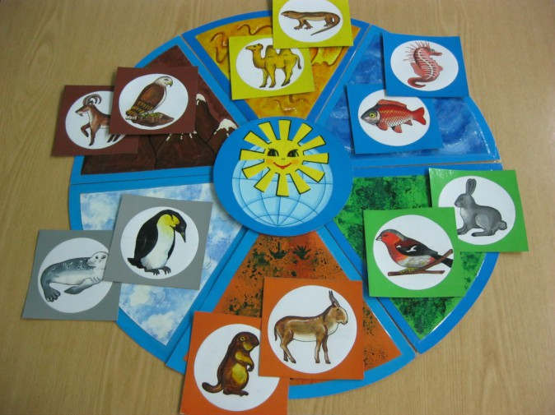
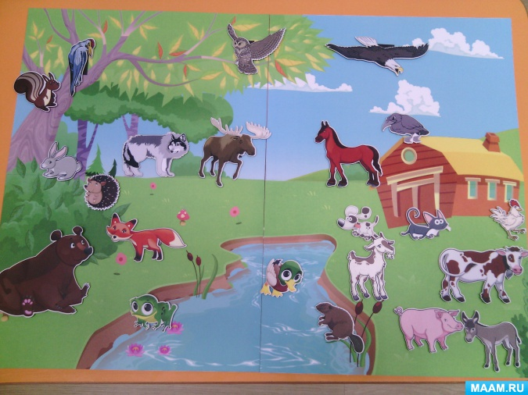
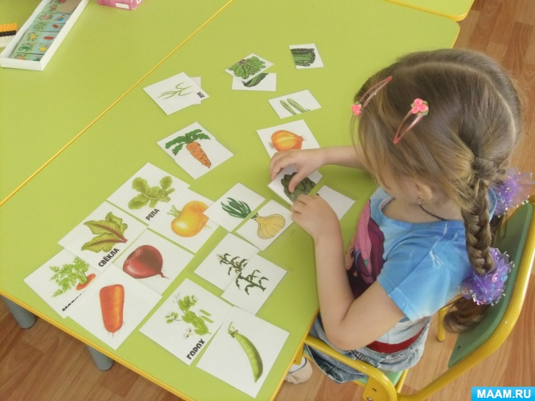
Игровые приемы обучения, как и другие педагогические приемы, направлены на решение дидактических задач и связаны с организацией игры на занятии. Игру на занятие предлагает педагог, и этим она отличается от свободной игры. Педагог играет с детьми, учит их игровым действиям и выполнению правил игры как руководитель и как участник.

Slide 7
В процессе таких игр дети сталкиваются с необходимостью принять решение, проанализировать ситуацию, моделирующую природные условия. Удовлетворить детскую любознательность, вовлечь ребёнка в активное освоение окружающего мира, помочь ему овладеть способами познания связей между предметами и явлениями позволит именно игра: «Отражая впечатления от жизненных явлений в образах игры,
дети испытывают эстетические и нравственные чувства. Таким образом игровая деятельность способствует воспитанию эколого-эстетической культуры у дошкольников.

Slide 8
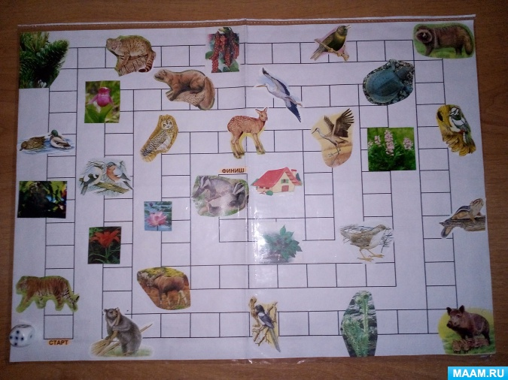
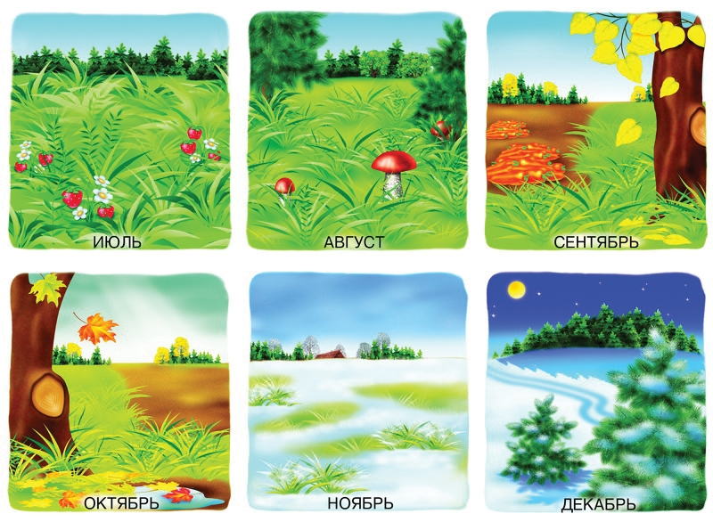
Т.С. Комарова отметила, что игры, направленные на эколого-эстетическое воспитание, могут быть сгруппированы следующим образом:
Игры по ознакомлению с флорой и фауной;
Игры по ознакомлению с окружающей средой (не живой природой);
Игры по ознакомлению с деятельностью человека.

Slide 9
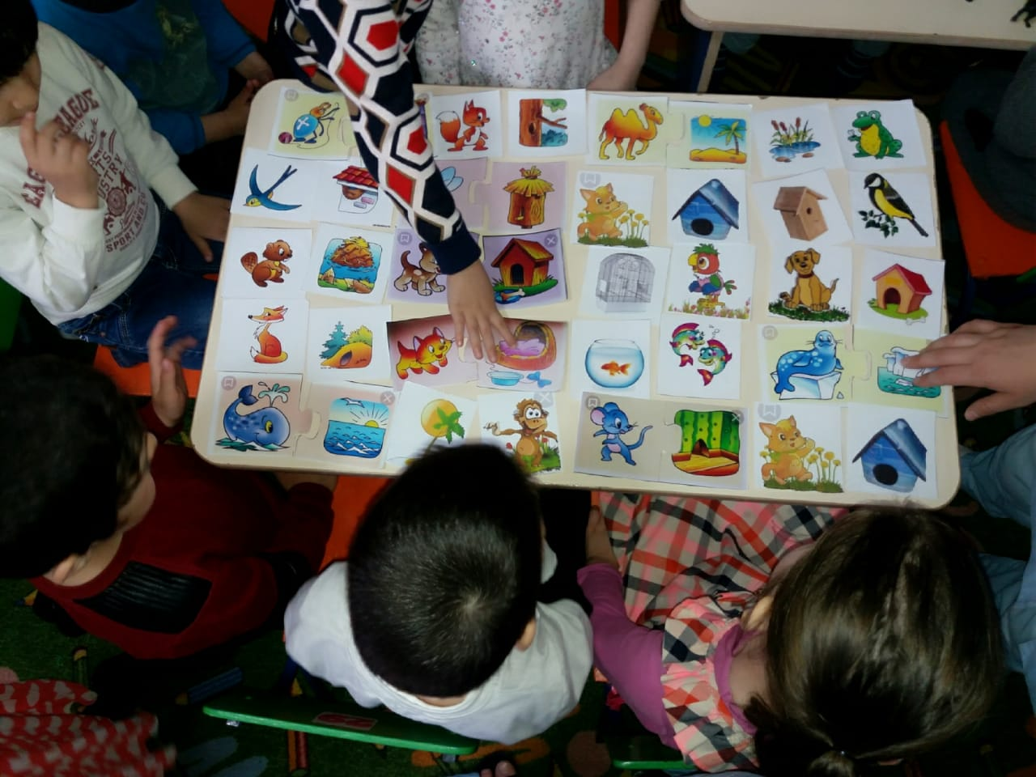
В своей работе воспитатель может использовать игры:
1.”Кто, где живёт?”

Slide 10
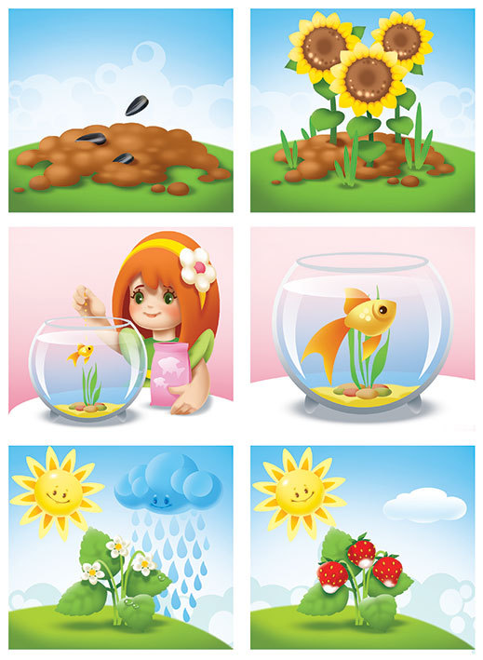
Дидактическая игра «Что происходит в природе?»

Slide 11
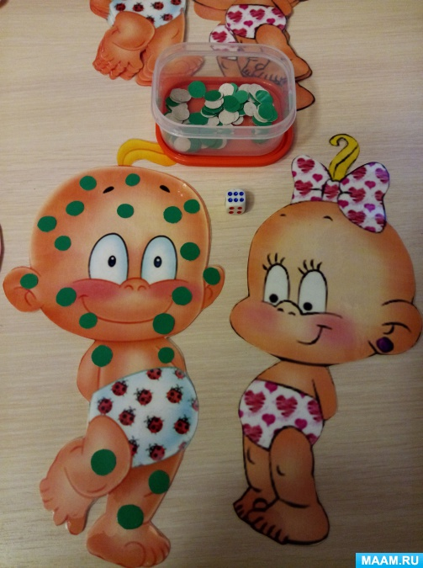
Игра «Валеология, или здоровый малыш»

Slide 12
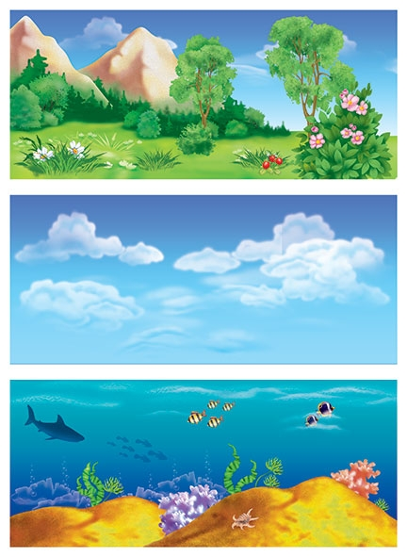
Игры «Кто как устроен?» , «Сравни и подбери», «Воздух, земля, вода».

Slide 13
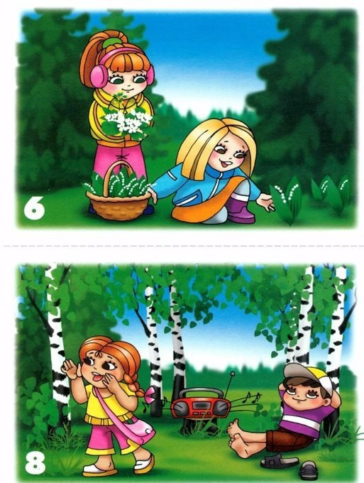
Игры« «Хлеб- всему голова» , «Детям о времени», «Береги живое»

Slide 14
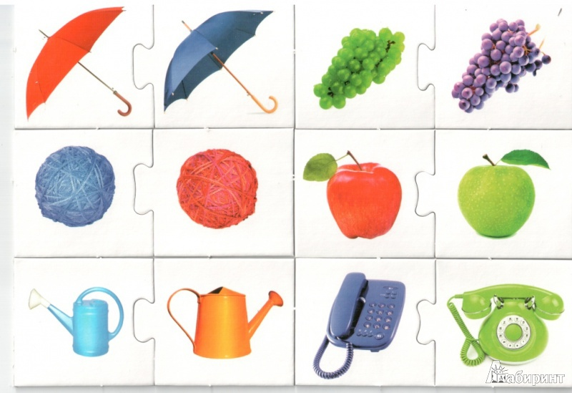
Игры «Разноцветный мир», «У сказки в гостях»

Slide 15
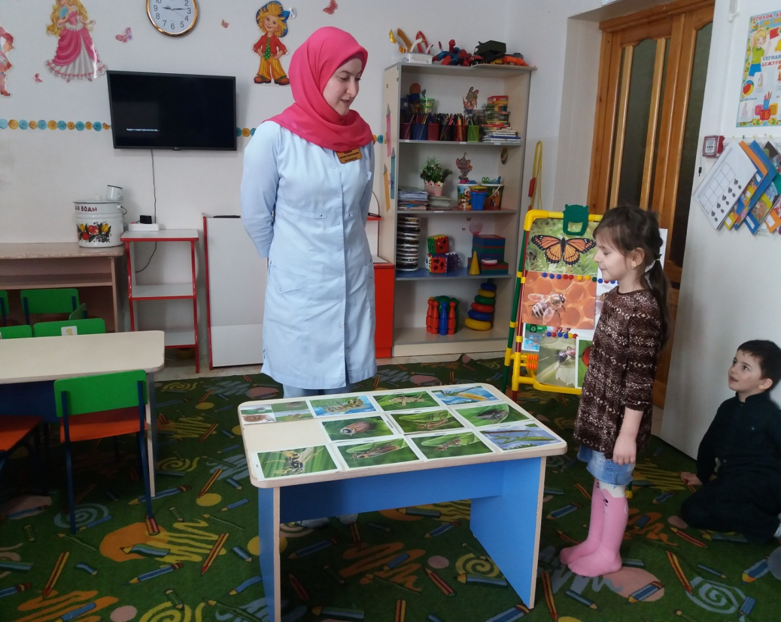
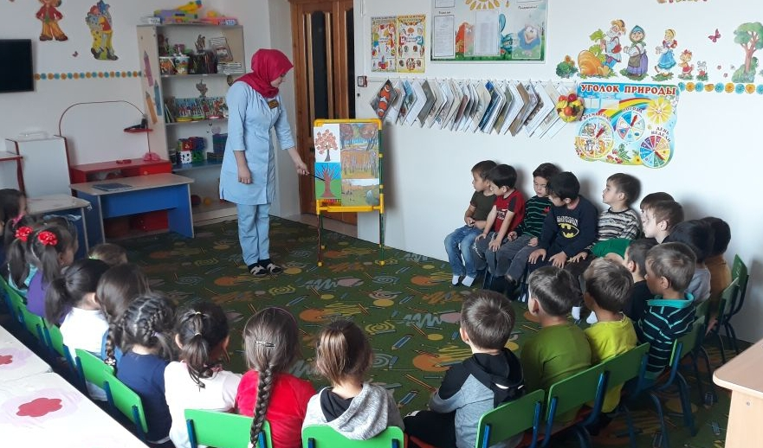
А также же дидактические материалы по ознакомлению
с окружающим миром: «Деревья в картинках», «Домашние животное», «Дикие животные», «Детёныши диких животных».
.
животные.

Slide 16
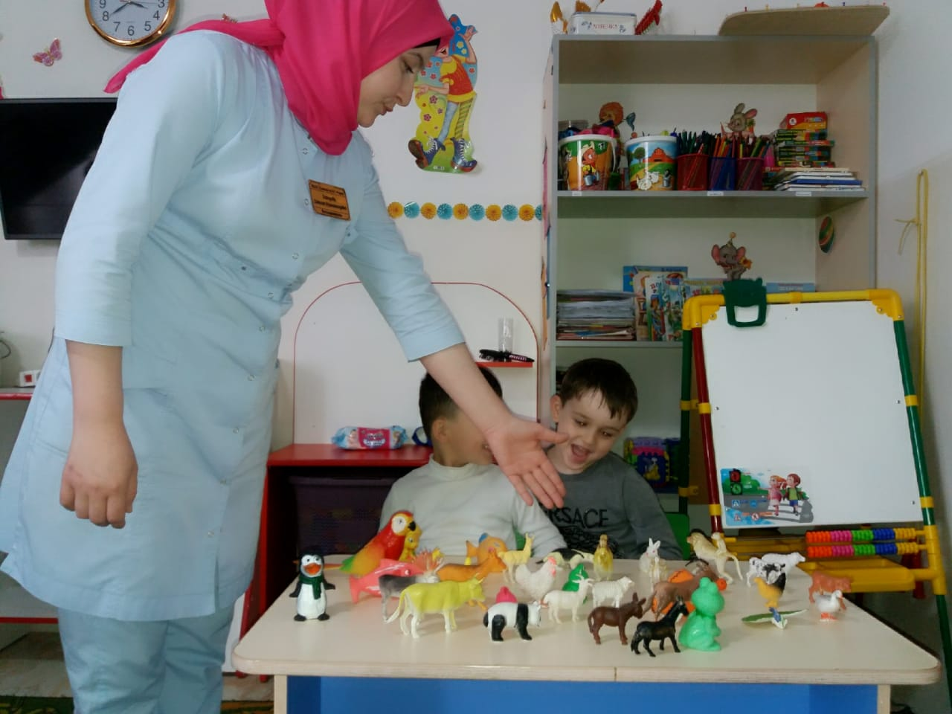

Slide 17
А теперь подробнее остановимся на том, какие игры используем с детьми старшего дошкольного возраста.
Игра «Кто, где живёт»- здесь дети сопоставляют требования организма к среде обитания и наличие в ней необходимых условий, принимают решения, сможет данный организм жить на данной территории или нет, можно его туда поселить или нет. Игру можно проводить в разных вариантах, отличающихся друг от друга количеством факторов, которые необходимо учитывать.
Игра «Почему они все разные»-дидактическая цель: показать причины и смысл биологической конкуренции.
Игра «Зимующие птички» - знакомит детей с закономерностями природы.
Ира «Отгадай, что загадано», «В мире клякс», «Назови малыша»- систематизирует знания о животных и птицах.

Slide 18
Серия игр «Составь сказку», «Грибная полянка», «Спланируй город», «Дома на разных параллелях», «Все земля»- знакомит детей с окружающей средой, научной версией образования материков на планете земля.
Чтобы игра прошла успешно и цель была достигнута, необходимо чтобы она сопровождалась большим красочным наглядным материалом. Большие размеры наглядного материала позволяют хорошо его рассмотреть и реализовать свою игровую задачу. Проведение игр в естественных условиях на улице имеет свои сложности: дети
легко отвлекаются, переключают своё внимание на посторонние предметы, на людей и т. д. Поэтому в таких играх применяю наглядный художественно оформленный материал, придумываю игровые моменты.

Slide 19
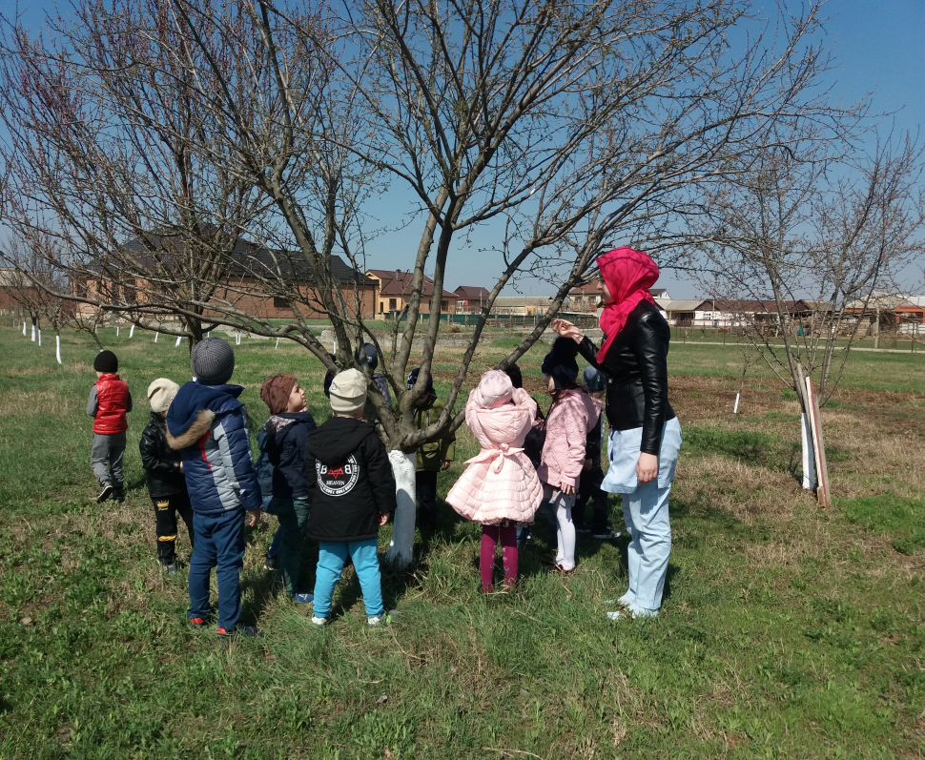
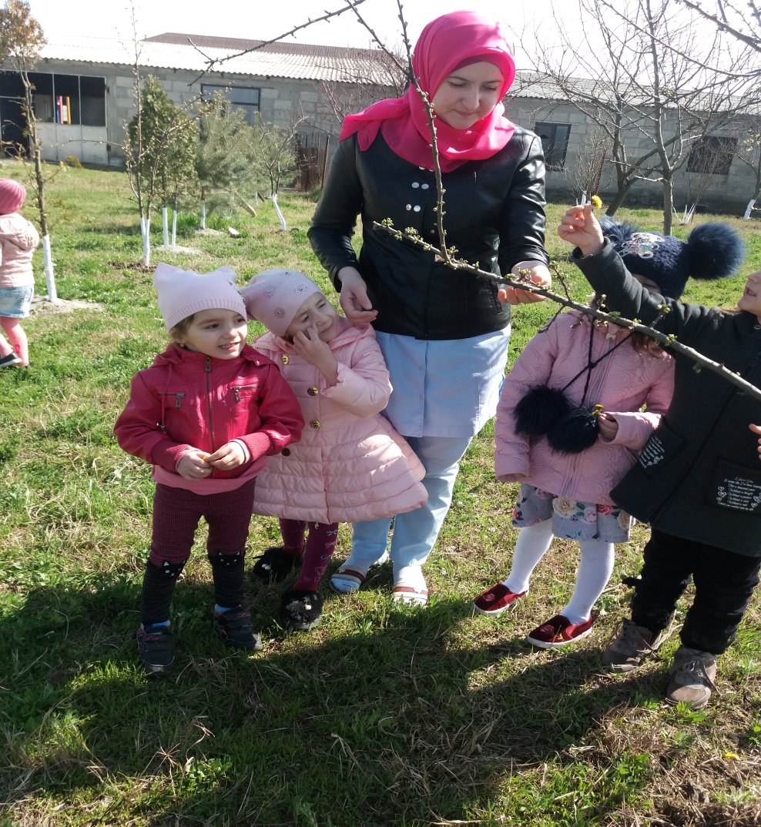
И своей практике прибегаю к помощи сказочного героя. Дети любят играть. Они с удовольствием по многу раз обращаются к знакомым играм, игровым сюжетам.
Наверное поэтому они с радостью откликаются на моё предложение поиграть, предвкушая радость развлечения и не догадываясь, что на самом деле они будут…учиться.

Slide 20
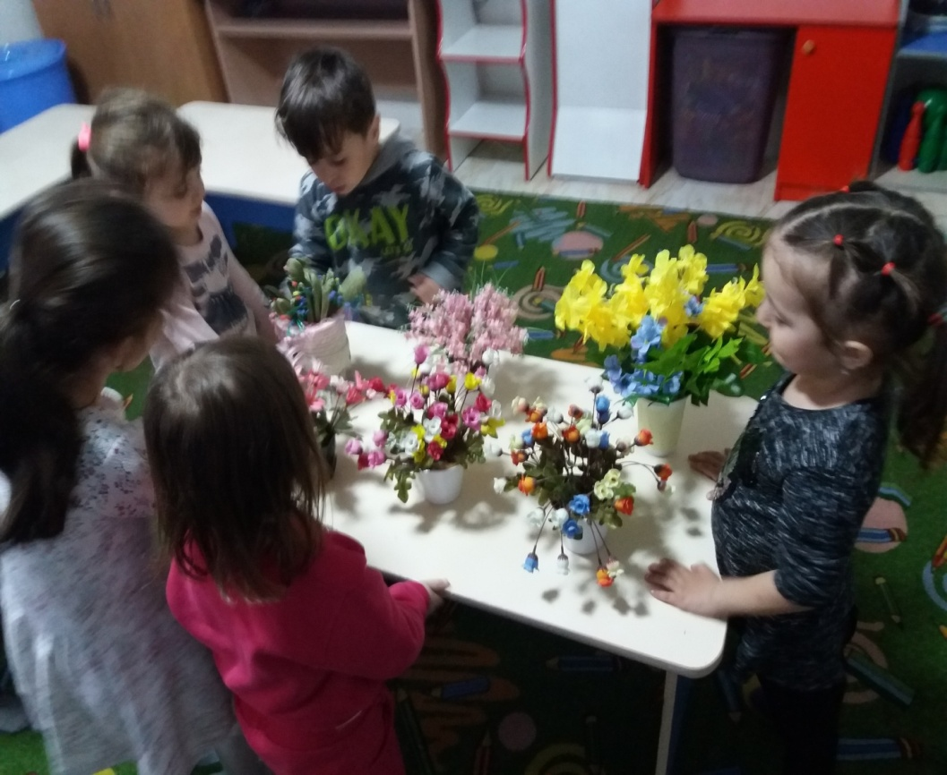
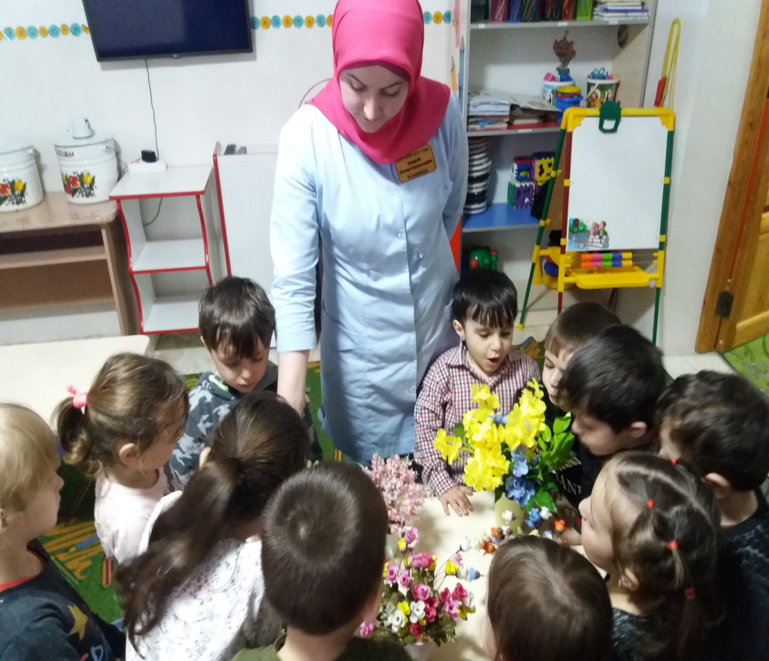
Такова специфика дидактической игры. Ребёнок действительно играет. Одновременно осуществляется процесс обучения.

Slide 21
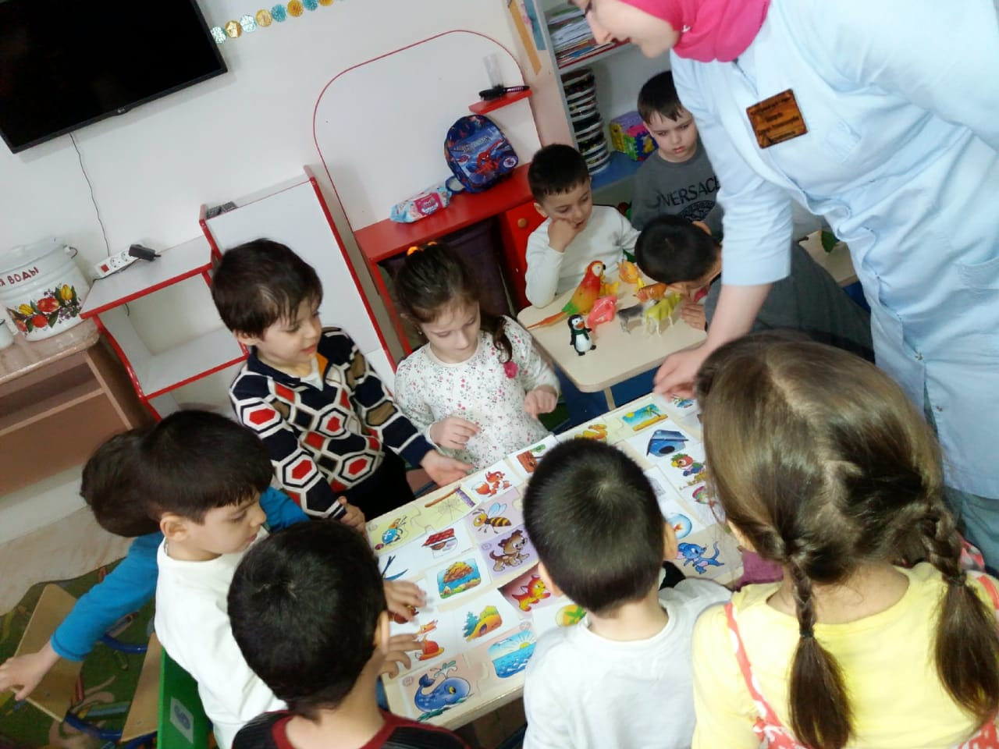
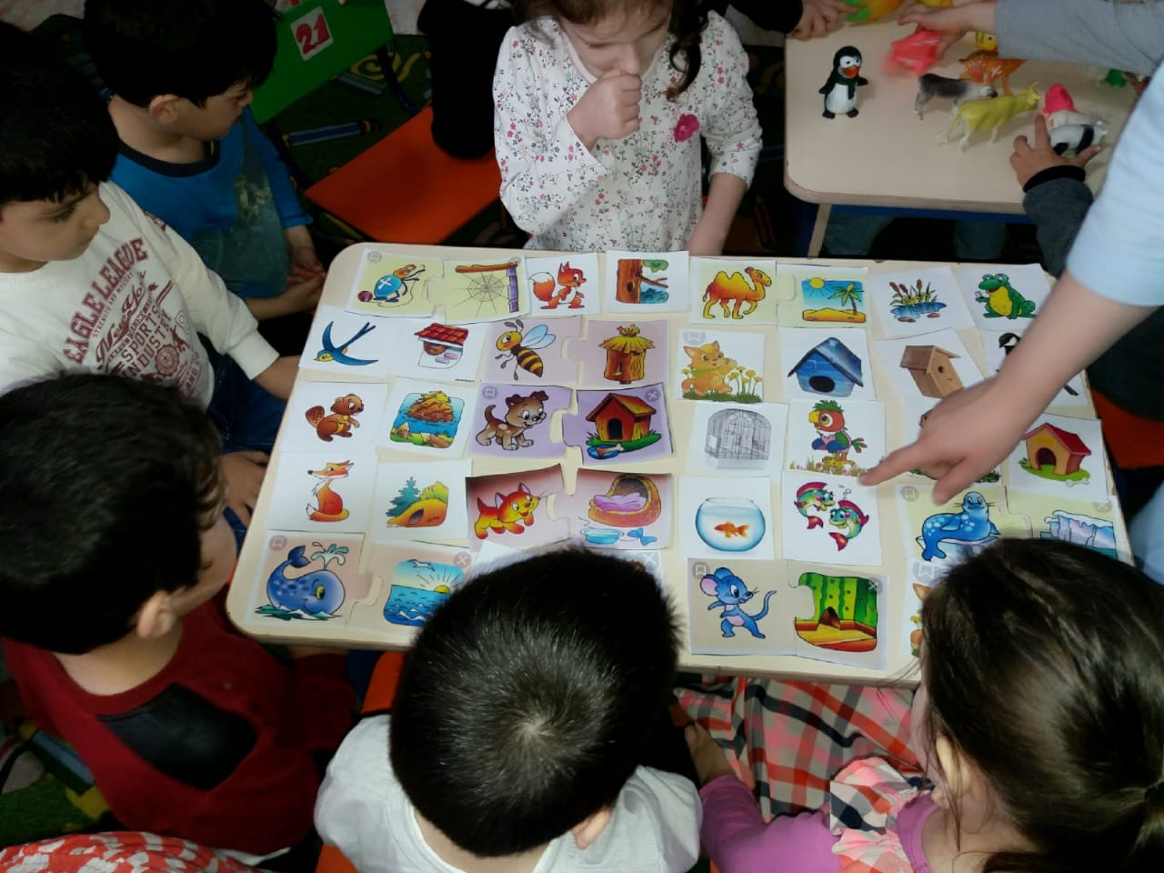
В заключении хочется отметить, что проблема экологического воспитания и образования существовала, и будет существовать на протяжении развития общества.

Slide 22
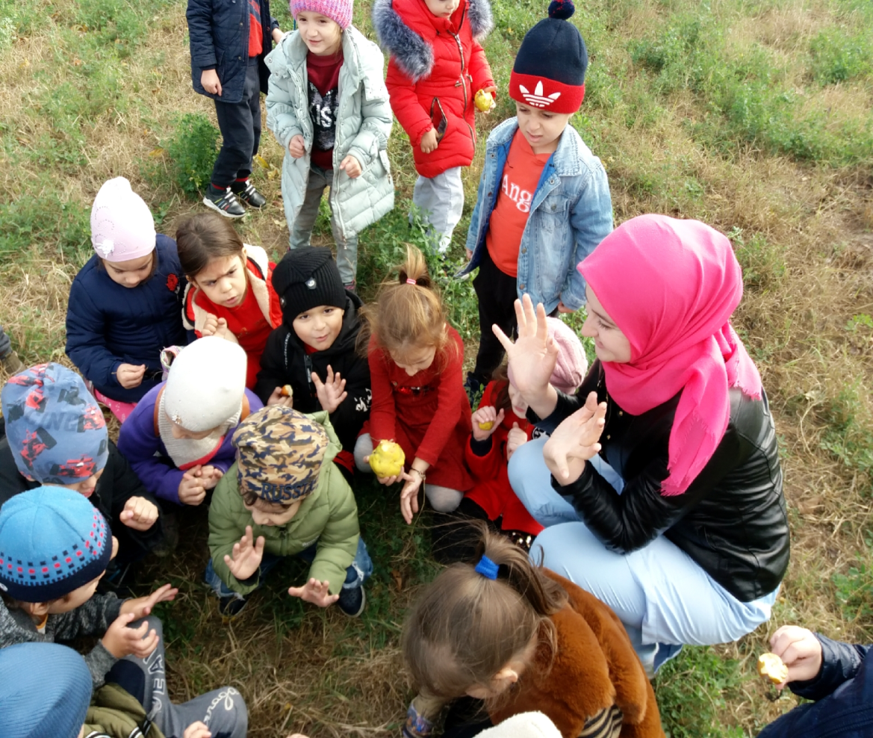
Правильное экологическое воспитание позволит в дальнейшем предотвратить многие экологические проблемы человечества.

Slide 23
Именно в дошкольном возрасте ребенок получает основы систематических знаний; здесь формируются и развиваются особенности его характера, воли, нравственного облика. Если в воспитании детей упущено что-то существенное, то эти пробелы появятся позже и не останутся незамеченными.

Slide 24
Спасибо за внимание!

